Slide 1





Slide 2

Chia sẻ với bạn câu chuyện về thời niên thiếu của một nhà bác học mà em đã được đọc hoặc được nghe kể.

Slide 3


Archimedes (Acsimet): là một nhà vật lý, kỹ sư, nhà thiên văn học, nhà toán học và nhà phát minh người Hy Lạp.
Isaac Newton: là một nhà toán học, nhà vật lý, nhà thiên văn học, nhà thần học, và tác giả người Anh.
Albert Einstein: là một nhà vật lý lý thuyết người Đức, được công nhận là một trong những nhà vật lý vĩ đại nhất mọi thời đại.
Louis Pasteur: là nhà hóa học, vật lý học, sinh học, vi sinh vật học người Pháp. Ông đã khám phá vắc xin phòng bệnh dại, vắc xin bệnh than, vắc xin bệnh tả.
Galileo: là một nhà thiên văn học, nhà vật lý, nhà toán học và nhà triết học người Ý.

Slide 4








Slide 5
YÊU CẦU CẦN ĐẠT
- Đọc đúng từ ngữ, câu, đoạn và toàn bộ câu chuyện Nhà phát minh 6 tuổi.
- Biết đọc lời người dẫn chuyện, lời của nhân vật trong câu chuyện (cha của Ma – ri – a) với giọng điệu phù hợp.
- Nhận biết được đặc điểm của nhân vật thể hiện qua điệu bộ, hành động, suy nghĩ, lời nói.
- Hiểu điều tác giả muốn nói qua câu chuyện. Những trải nghiệm và khám phá sẽ đem lại niềm vui cho mỗi người.

Slide 6

LUYỆN ĐỌC

Slide 7




Từ đầu đến rời khỏi phòng khách
Tiếp theo đến
gia tộc tôi
Còn lại

Slide 8
Ma-ri-a sinh ra trong một gia đình sáu đời có người là giáo sư đại học. Cô bé rất thích quan sát. Hồi 6 tuổi, có lần, gia đình tổ chức một bữa tiệc. Cô bé nhận thấy một điều lạ: Mỗi lần gia nhân bưng trà lên, tách đựng trà thoạt đầu trượt trong đĩa. Nhưng khi nước trà rớt ra đĩa thì những tách trà kia bỗng nhiên dừng chuyển động, cứ như bị cái gì đó ngăn lại. Ma-ri-a nghĩ mãi mà vẫn không hiểu vì sao. Thế là cô lặng lẽ rời khỏi phòng khách.
Cô bé vào bếp, lấy một đồ trà ra và tự mình làm đi làm lại thí nghiệm. Cuối cùng cô cũng hiểu ra: Khi giữa tách trà và đĩa có một chút nước thì tách trà sẽ đứng yên. Lúc ấy, Ma-ri-a chợt thấy cha đang vào bếp. Cô liền nói với cha phát hiện của mình. Cha cô hết sức vui mừng. Ông nâng bổng cô con gái nhỏ lên vai, đi thẳng ra phòng khách, hân hoan nói: “Đây sẽ là giáo sư đời thứ bảy của gia tộc tôi!”.
Về sau, Ma-ri-a trở thành giáo sư của nhiều trường đại học danh tiếng ở Mỹ. Năm 1963, bà vinh dự được tặng Giải thưởng Nô-ben Vật lí.
(Theo Gương hiếu học của 100 danh nhân đoạt giải Nô-ben)

Slide 9

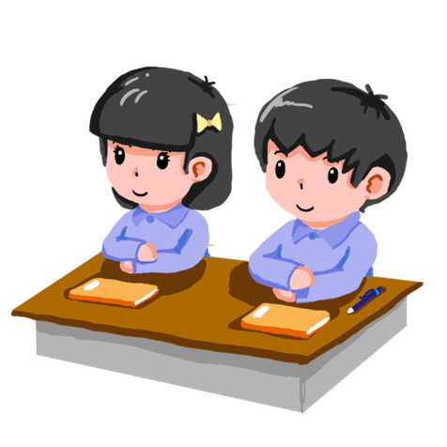
Nhưng khi nước trà rớt ra đĩa thì những tách trà kia bỗng nhiên dừng chuyển động, cứ như bị cái gì đó ngăn lại.
Nhưng khi nước trà rớt ra đĩa/ thì những tách trà kia/ bỗng nhiên dừng chuyển động,/ cứ như bị cái gì đó ngăn lại.//
Ông nâng bổng cô con gái nhỏ lên vai, đi thẳng ra phòng khách, hân hoan nói: “Đây sẽ là giáo sư đời thứ bảy của gia tộc tôi!”.
Ông nâng bổng cô con gái nhỏ lên vai,/ đi thẳng ra phòng khách,/ hân hoan nói:/ “Đây sẽ là giáo sư đời thứ bảy của gia tộc tôi!”.//

Slide 10
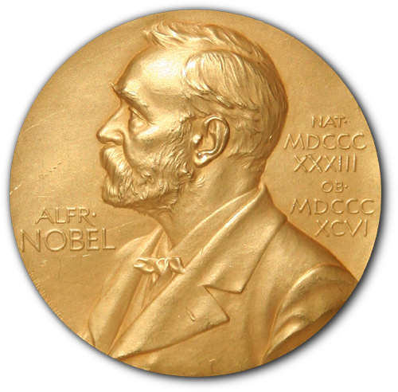
Giải thưởng Nô - ben:
giải thưởng quốc tế mang tên nhà khoa học Nô-ben, được trao thưởng hằng năm (bắt đầu từ năm 1902) cho những cá nhân đạt thành tích xuất sắc trong các lĩnh vực vật lí, hóa học, y học, văn học, kinh tế và hòa bình.

Slide 11


Giáo sư:
Chức danh khoa học cao nhất ở trường đại học, viện nghiên cứu,…
Thí nghiệm:
tạo ra một hiện tượng, một sự biến đổi nào đó trong điều kiện xác định để nghiên cứu, kiểm tra hay chứng minh.
Gia nhân:
người giúp việc theo cách gọi thời xưa.

Slide 12


Slide 13
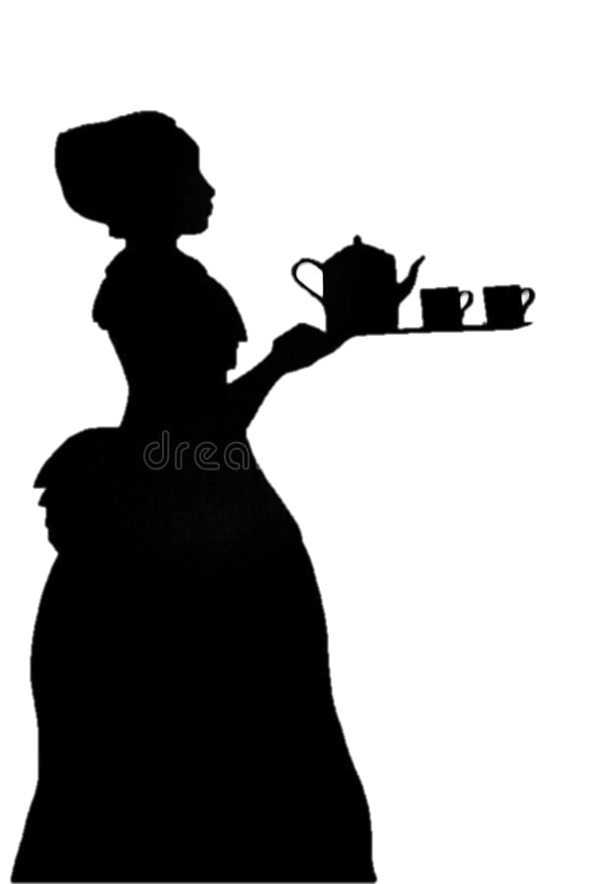
Câu 1. Điều lạ mà cô bé Ma-ri-a quan sát được khi gia nhân bưng trà lên là gì?
Notes:
Tách đựng trà thoạt đầu trượt trong đĩa. Nhưng khi nước trà rớt ra đĩa thì những tách trà đó bỗng nhiên dừng chuyển động.

Slide 14

Câu 2. Tìm trong bài đọc các thông tin về việc làm thí nghiệm của Ma-ri-a.
Địa điểm
làm thí nghiệm
Dụng cụ
làm thí nghiệm
Mục đích
làm thí nghiệm
Thảo luận nhóm
bếp
bộ đồ trà
để lí giải hiện tượng tại sao khi nước trà rớt ra đĩa thì những tách trà bỗng nhiên dừng chuyển động.

Slide 15
Câu 3. Câu trả lời Ma-ri-a tìm được sau khi làm thí nghiệm là gì?
Notes:
Khi giữa tách trà và đĩa có một chút nước thì tách trà sẽ đứng yên.

Slide 16
Câu 4. Câu nói của người cha: “Đây sẽ là giáo sư đời thứ bảy của gia tộc tôi!” thể hiện điều gì?
Notes:
Đây là câu dự đoán của người cha về cô con gái giỏi giang của mình có khả năng phát huy truyền thống gia tộc.

Slide 17
Câu 5. Nêu cảm nghĩ của em về nhân vật Ma-ri-a

Slide 18


Slide 19
Nêu giọng đọc?
Giọng đọc: nhấn giọng những từ ngữ thể hiện tình tiết thể hiện rõ suy nghĩ, cảm xúc của nhân vật.

Slide 20
Cô bé vào bếp, lấy một đồ trà ra và tự mình làm đi làm lại thí nghiệm. Cuối cùng cô cũng hiểu ra: Khi giữa tách trà và đĩa có một chút nước thì tách trà sẽ đứng yên. Lúc ấy, Ma-ri-a chợt thấy cha đang vào bếp. Cô liền nói với cha phát hiện của mình. Cha cô hết sức vui mừng. Ông nâng bổng cô con gái nhỏ lên vai, đi thẳng ra phòng khách, hân hoan nói: “Đây sẽ là giáo sư đời thứ bảy của gia tộc tôi!”.

Slide 21


Slide 22

Câu 1. Tìm trong bài đọc Nhà phát minh 6 tuổi những từ có chứa tiếng “gia”, nêu nghĩa của những từ đó.
Gia tộc
Gia nhân
Gia đình

Slide 23
Gia đình:
Là tập hợp người sống chung và gắn bó với nhau bằng quan hệ hôn nhân, quan hệ huyết thống.
Gia tộc:
Tập hợp gồm nhiều gia đình có cùng huyết thống.
Gia nhân:
người giúp việc theo cách gọi thời xưa.

Slide 24

Câu 2. Chuyển câu sử dụng dấu ngoặc kép
thành câu sử dụng dấu gạch ngang.
Ông nâng bổng cô con gái nhỏ lên vai, đi thẳng ra phòng khách, hân hoan nói: “Đây sẽ là giáo sư đời thứ bảy của gia tộc tôi!”
Ông nâng bổng cô con gái nhỏ lên vai, đi thẳng ra phòng khách, hân hoan nói:
- Đây sẽ là giáo sư đời thứ bảy của gia tộc tôi!

Slide 25



